Slide 1
Discussion Speaker : Wei Meng Lin

Slide 2
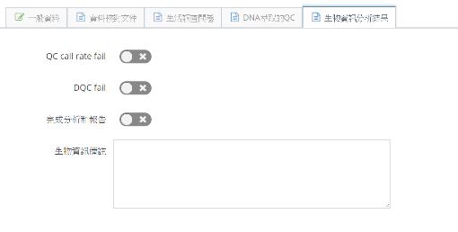
Work List
通路端與實驗上機系統
通路端增加生物資訊分析結果的記錄，這個記錄分為2部分，詳述如下：
第1部分為萊富的軟體分析結果，結果的fail有QC call rate fail和DQC fail，若發生問題，生資組會與實驗組討論並做記錄；
若萊富的軟體分析完成後，在3日內便會完成報告；
管理者介面如附圖

Slide 3
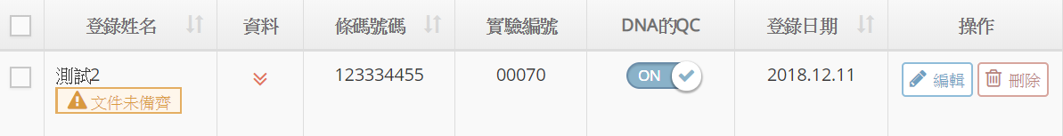
Work List
通路端與實驗上機系統
管理者瞭解某樣本目前的狀態部分，這個部分詳述如下：
列表欄會出現一資料欄，如附圖，為紅色表示（原因1實驗組尚未上機：可能的原因可以點擊箭頭，閱讀更詳盡資料，或是原因2資料報告尚未完成）；
樣本已上機且資料報告已完成，生資組會email通知Running、老師、姀蓉、香樺、Angel；此時資料欄的箭頭為綠色，表示已結案。
管理者介面如附圖

Slide 4
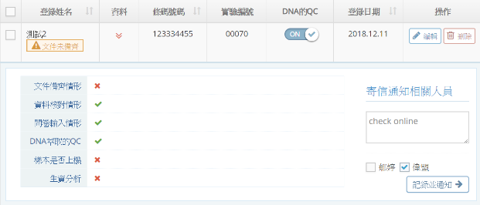
Work List
通路端與實驗上機系統
點擊紅色的資料箭頭，會出現這個樣本各個階段的詳細情形，不必再點進內容頁；
紅色的叉號表示有問題或是資料缺漏，綠色是已經完成；
右側設計成可直接通知相關人員，目前設定實驗組的為郁婷、生資組的為偉盟。
管理者介面如附圖

Slide 5
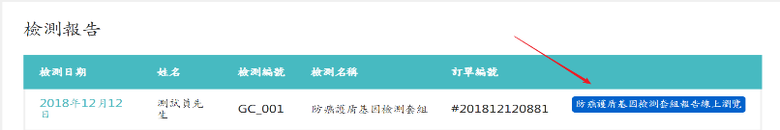
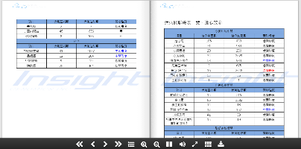
Work List
網站與App
網站登入後，可以在檢測報告的列表頁中，點擊線上瀏覽；
線上的電子書已為多功能套件；
目前線上註冊，或是有給過報告的消費者，消費者的報告皆已上傳。

Slide 6

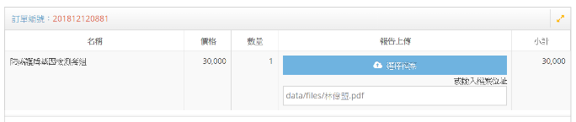
Work List
網站與App
網站在訂單的內容頁尾，也有提供下載的按鈕，方便使用者保存；
網站後台上傳可上傳大檔案，不受智邦伺服器的限制（檔案以1Mb切割）。

Slide 7
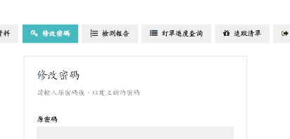
Work List
網站與App
已完成android和iOS手機捷徑的操作報告；https://www.techbang.com/posts/48464-the-iphones-safari-browser-will-feature-popular-web-page-changes-to-the-iphone-home-screen-icon 文件已完成，也在網站上公佈
已完成修改密碼的頁面

Slide 8

Work List
電子書
討論合適的電子書套件；
https://codecanyon.net/item/wowbook-a-flipbook-jquery-plugin/1791563 目前所使用的電子書套件

Slide 9
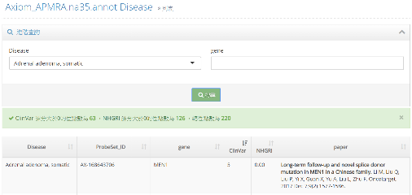
Work List
APMRA 研究
4936種不重複的疾病，選單按疾病的字母排序 http://35.199.147.7/admin/axiom_disease.php
即時得知 ClinVar 或 NHGRI 評分大於0的位點數，以及PubMed論文

Slide 10
Work List
APMRA 研究
罕見疾病的部分，因為牽涉到評價問題，會交叉比對後，將交由其他夥伴確認
未來會以新的ClinVar評價，進行報告和分析

Slide 11
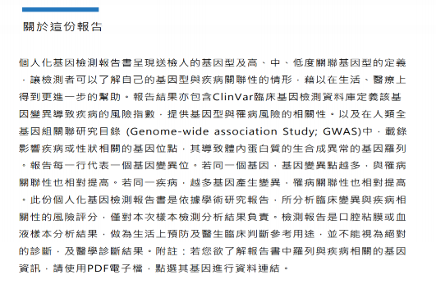
Work List
APMRA 電子化報告
已完成報告說明頁的切版，整個報告都是已經切版完成的，便於自動產出
已完成電子簽名，節省不必要的人力

Slide 12

Work List
疾病套組
已依序完成新生兒遺傳的部分和其他的兒童相關疾病，位點的建置和報告的呈現。
缺少的是報告的封面，新生兒的部分不適用目前的報告設計。

Slide 13
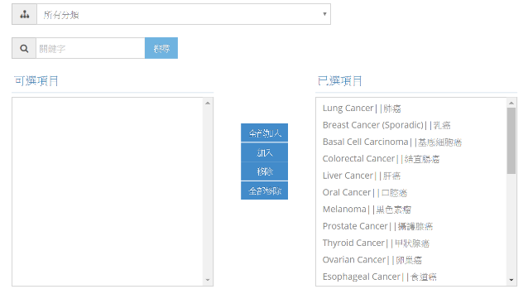
Work List
疾病套組
將套組與疾病規劃成介面並電子化，方便日後批次產出。
可即時修改套組內容。

Slide 14

Work List
疾病套組
兒童白血病、兒童惡性淋巴瘤、兒童惡性軟組織肉瘤、兒童肝臟腫瘤、兒童骨癌、兒童腦瘤、兒童神經母細胞瘤、兒童腎臟腫瘤、兒童視網膜母細胞腫瘤、肥胖遺傳、記憶力、免疫疾病、情緒與學習共13個種類。
乳糜瀉(免疫)、惡性橫紋肌瘤(兒童腎臟腫瘤)沒有位點，請確認。

Slide 15
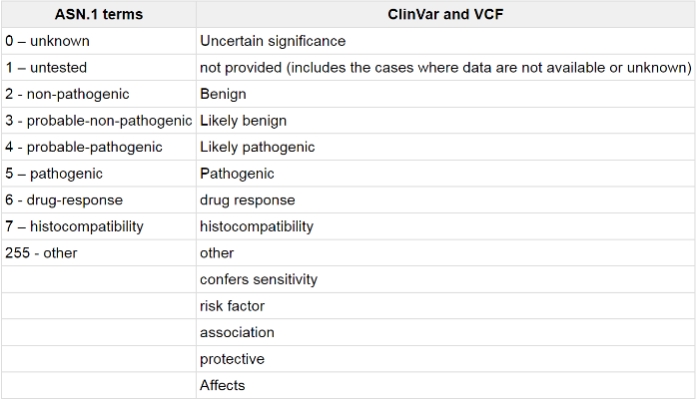
Work List
分數定義
已完成ClinVar的新版評分，ClinVar評價目前已由23個增至69個ClinicalSignificance (截至20181219)

Slide 16
Work List
分數定義
原本的APMRA位點數 831425；第一版ClinVar大於等於3分的位點數 39413；第二版ClinVar大於等於4分的位點數 47723；
舊版報告是以3萬多位點計算GWAS

Slide 17
Future Work
1月目標
手機推播已完成，目前要完成Web推播和app
雲端查詢系統功能增加
小兒疾病套組的完成
論文文獻的搜集方式，TF-IDF

Slide 18
Thank you for this opportunity

